Slide 1

MÔN: TIẾNG VIỆT 1
Giáo viên thực hiện: Hoàng Thị Nhàn

Slide 2


ĐIỀU EM CẦN BIẾT
Bài
4
NẾU KHÔNG MAY BỊ LẠC
(Tiết 3)
Sách Tiếng việt /74

Slide 3

4
Viết vở
V/23

Slide 4
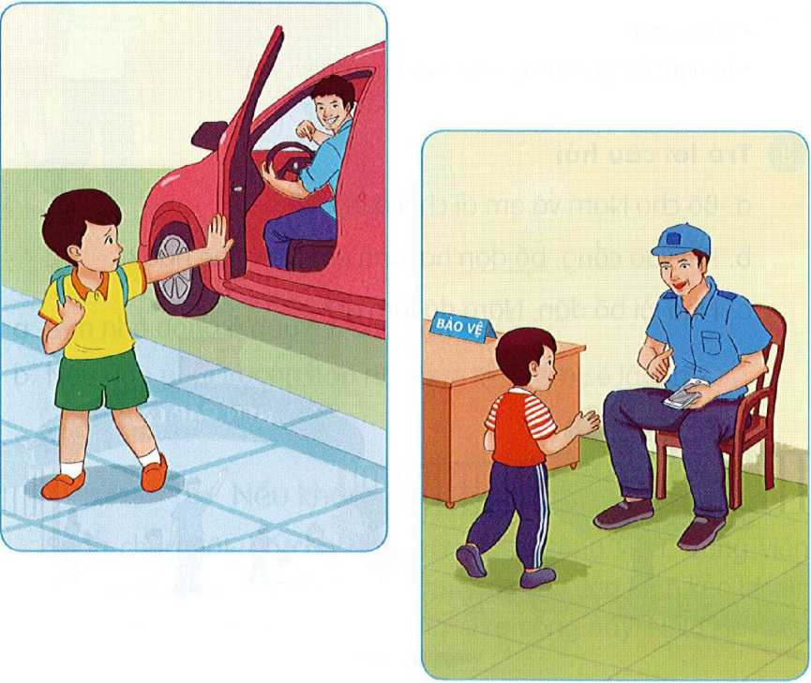
6. Quan sát tranh và dùng từ ngữ để nói theo tranh
Gọi điện nhân viên bảo vệ người lạ
Nếu chẳng may bị lạc, em sẽ không đi theo người lạ, mà nhờ nhân viên bảo vệ gọi điện cho bố mẹ của mình đến đón

